Slide 1
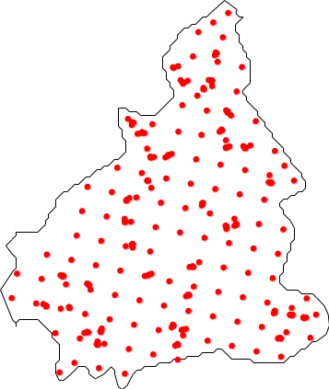
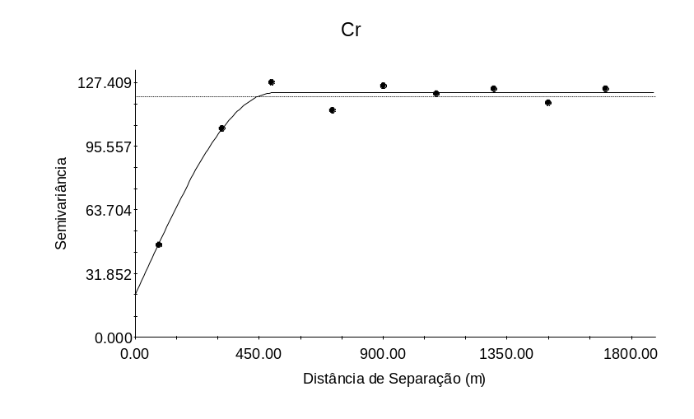
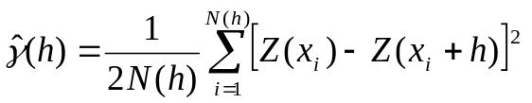
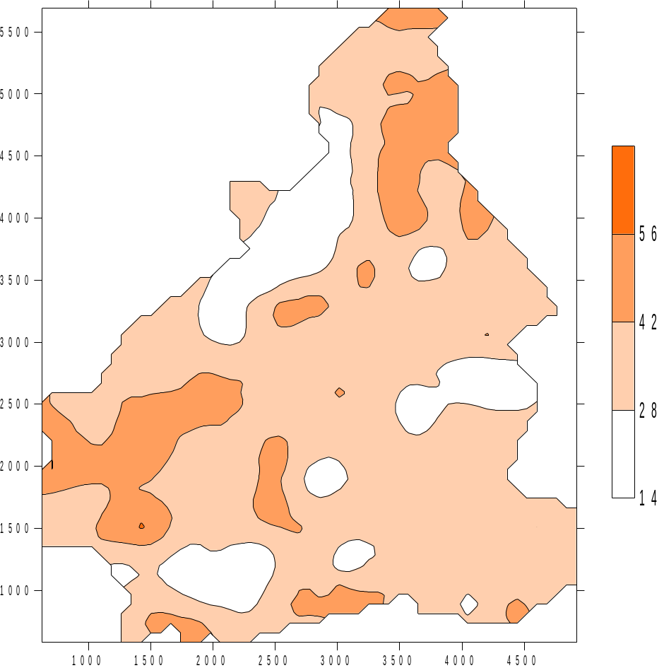
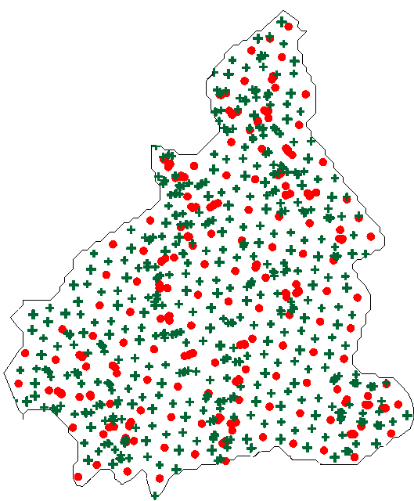
Resumidamente: Passos da modelagem da variabilidade espacial
Malha amostral georeferênciada
Modelagem do semivariograma
Mapa de isolinhas
Estimação nos pontos não amostrados (Krigagem)

Slide 2
Conceitos básicos da Geoestatística
Análise (semi)variográfica – caracterização da correlação espacial.
Krigagem – interpolação ótima; gera a melhor estimativa não viciada local; utiliza o modelo do semivariograma.

Slide 3


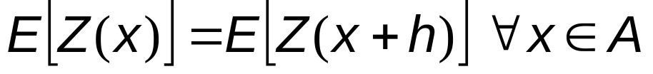
A idéia marcante da geoestatística é bem simples. Ela consiste nos seguintes passos:
1º Passo - defina uma área/local A, considerada homogênea o suficiente para a garantir a interpolação dentro dela, ou seja,
Área A

Slide 4
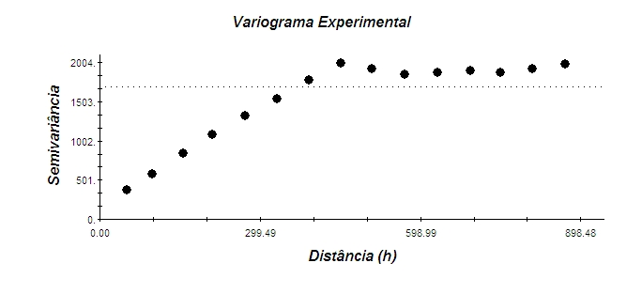
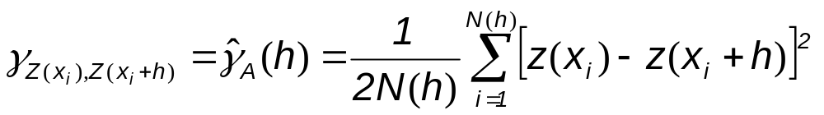
2º Passo - examine todos os dados medidos dentro de A para calcular as características-h da variabilidade espacial, isto é, calcule os valores do variograma experimental.

Slide 5
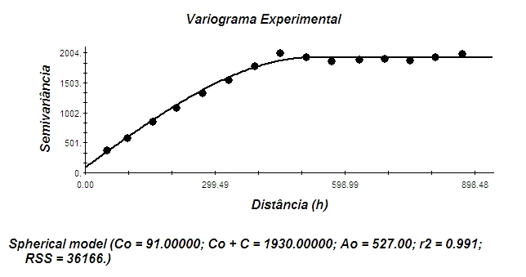
3º Passo - Modele o semivariograma experimental com uma função avaliável para todos os vetores de distância h.

Slide 6

4º Passo Use este modelo , ou o modelo de covariância C(h), para a tradicional e bem provada técnica de regressão, também denominada de krigagem.

Slide 7
Resumidamente: Passos da modelagem da variabilidade espacial
Malha amostral georeferênciada
Modelagem do semivariograma
Mapa de isolinhas
Estimação nos pontos não amostrados (Krigagem)

Slide 8

Os passos mais importantes e, por isto mesmo, os que mais trazem conseqüências em qualquer estudo geoestatístico são:
1º passo - decisão de média ou estacionariedade, 3º passo – a modelagem do semivariograma, e, o 4º passo os cálculos.
A decisão de estacionariedade está implícita em todas as estatísticas, ela não é particular da abordagem geoestatística. Esta decisão permite definir um conjunto de dados (área A) sobre os quais as médias experimentais e proporções serão calculadas e é assumido representativa da população como um todo, não de qualquer particular locação individual (x A).

Slide 9
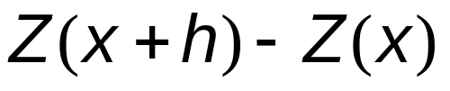
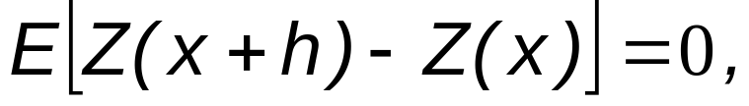
Hipótese intrinseca de Matheron (1965)
A hipótese intrínseca assume que o incremento
tem média zero, ou seja,
e uma variância finita que não depende do local x,

Slide 10
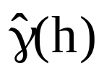
Parâmetros de um semivariograma
O gráfico do semivariograma experimental, , é formado por uma série de valores, sobre os quais se objetiva ajustar uma função. É importante que o modelo ajustado represente a tendência de em relação a h.
O procedimento de ajuste não é direto e automático, como no caso de uma regressão, por exemplo, mas sim interativo, pois nesse processo faz-se um primeiro ajuste e verifica-se a adequação do modelo teórico. Dependendo do ajuste obtido, pode-se ou não redefinir o modelo, até obter um que seja considerado satisfatório.

Slide 11
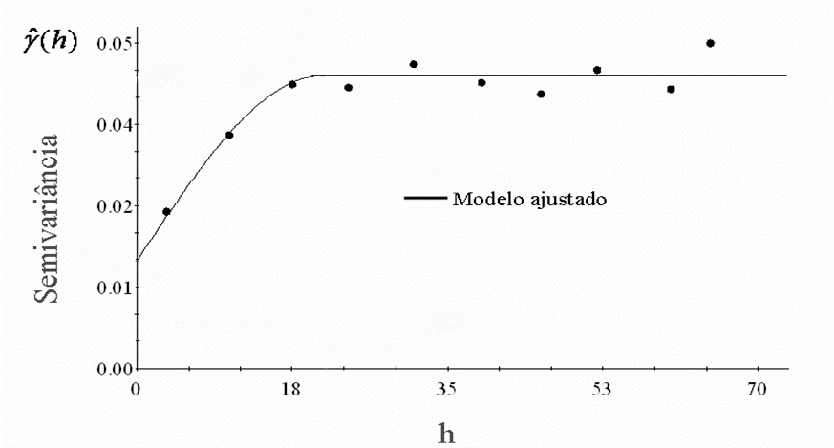
SEMIVARIOGRAMA IDEAL de um processo estacionário de 2ª ordem
Patamar (C₀ + C₁)
C₁
Efeito pepita
(C₀)
Alcance (a)

Slide 12
Alcance (a): distância na qual o semivariograma alcança o patamar. Na Figura anterior, o alcance ocorre próximo de 4000m.

Slide 13

Patamar (C₀+C₁): é o valor do semivariograma correspondente a seu alcance (a). Deste ponto em diante, considera-se que não existe mais dependência espacial entre as amostras, porque a variância da diferença entre pares de amostras ( ) torna-se invariante com a distância.

Slide 14
Efeito Pepita (C₀): idealmente, γ(0)=0. Entretanto, na prática, à medida que h tende para 0 (zero), γ(h) se aproxima de um valor positivo chamado Efeito Pepita (C₀), que revela a descontinuidade do semivariograma para distâncias menores do que a menor distância entre as amostras. Parte desta descontinuidade pode ser também devida a erros de medição (Isaaks e Srivastava, 1989), mas é impossível quantificar se a maior contribuição provém dos erros de medição ou da variabilidade de pequena escala não captada pela amostragem.

Slide 15
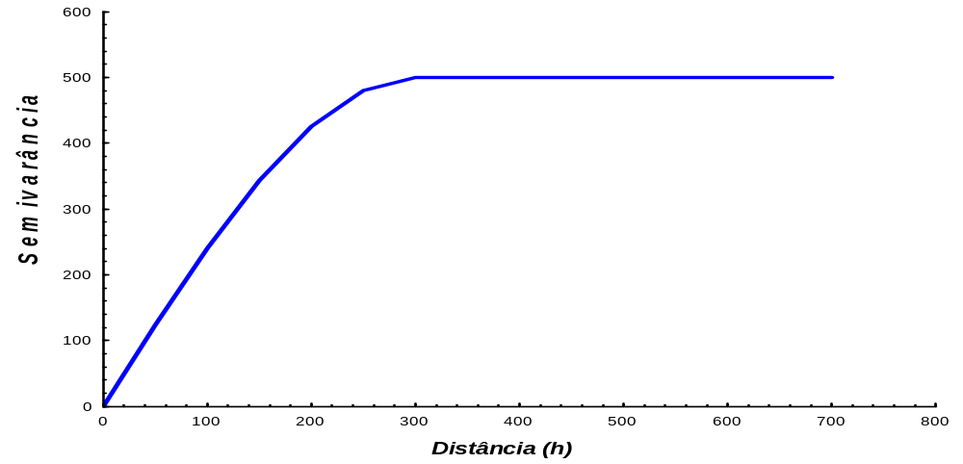
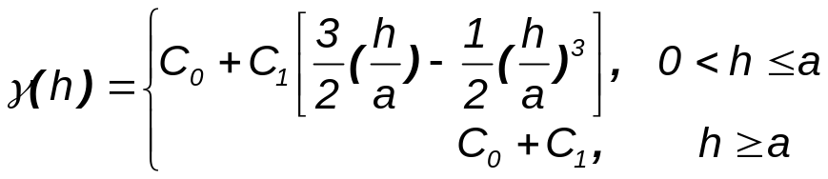
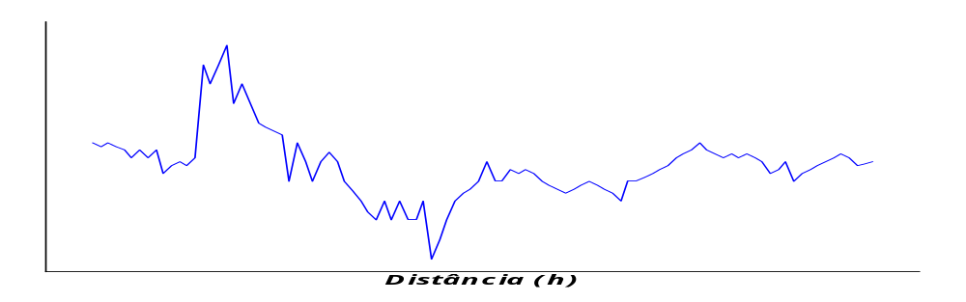
O MODELO ESFÉRICO a) descreve uma FA que é menos errática pequenas distâncias, e b) sua correspondente realização.
a)
b)

Slide 16
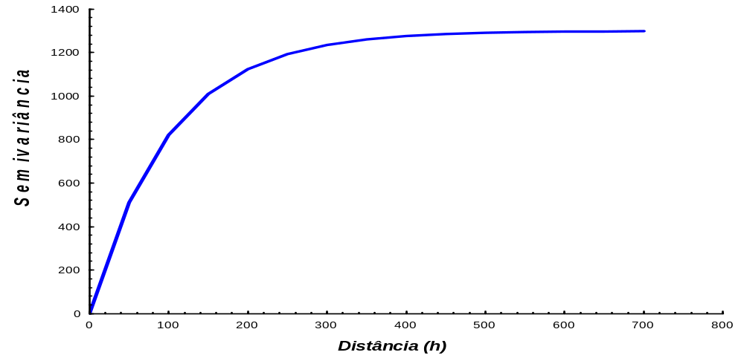
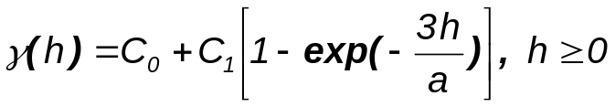
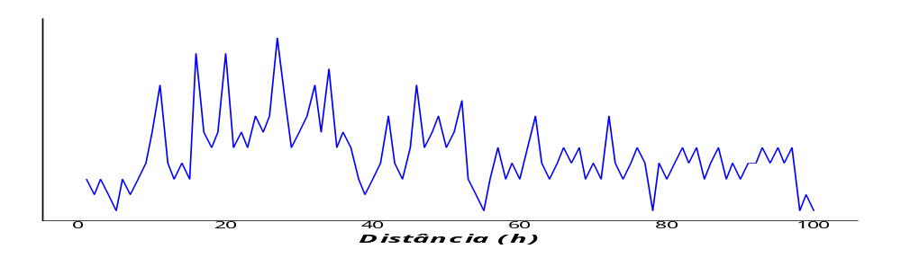
O MODELO EXPONECIAL a) descreve uma FA que é bem errática à pequenas distâncias, e a sua correspondente realização b), a qual apresenta considerável variabilidade na pequena escala.
a)
b)

Slide 17
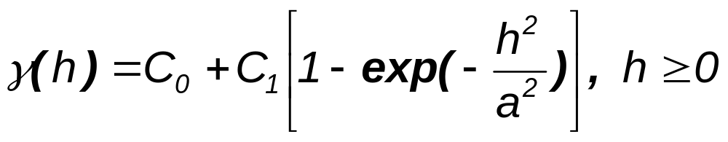
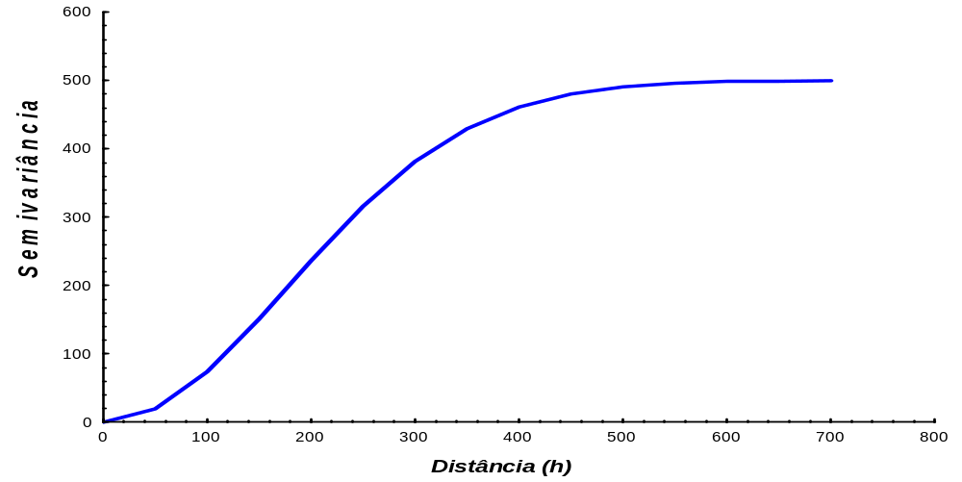
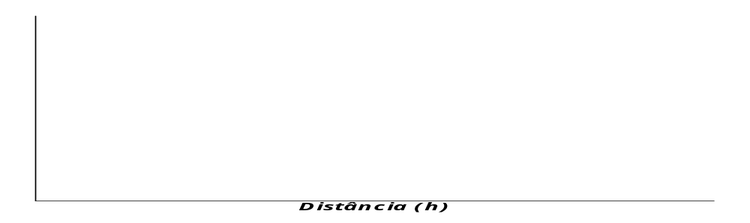
O MODELO GAUSSIANO a) descreve uma FA que é extremamente contínua, o seu semivariograma é tangencial ao eixo x na origem, e cresce suavemente. A sua correspondente realização b) é suave e levemente ondulada
a)
b)

Slide 18
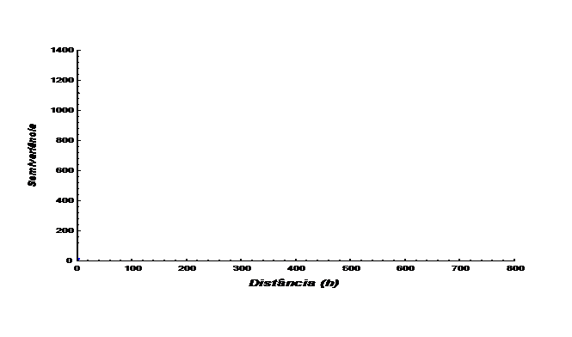
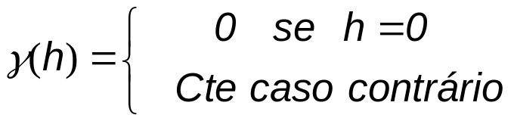
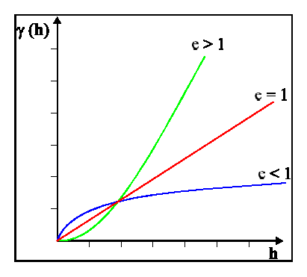

MODELO EFEITO PEPITA
MODELO POTÊNCIA

Slide 19
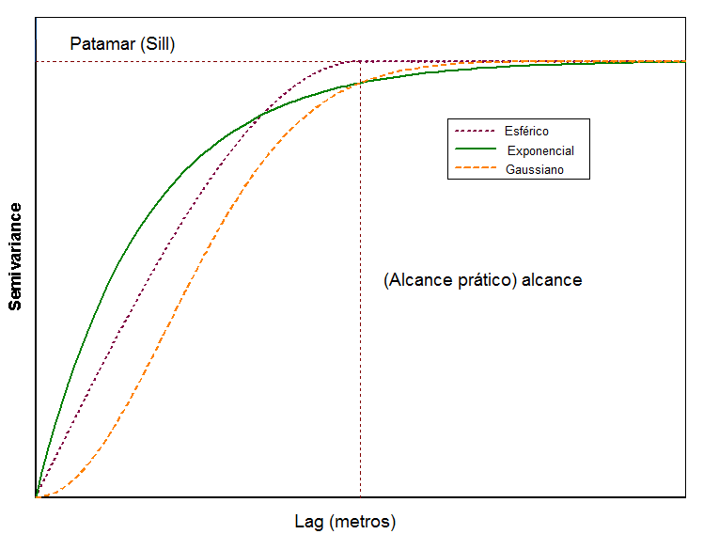
O modelo esférico alcança o valor do patamar (C₀+C₁) no valor de alcance (a) especificado. Os modelos exponencial e gaussiano se aproximam do patamar assintoticamente, com a representando o alcance prático, ou seja, a distância na qual a semivariância alcança 95% do valor do patamar

Slide 20
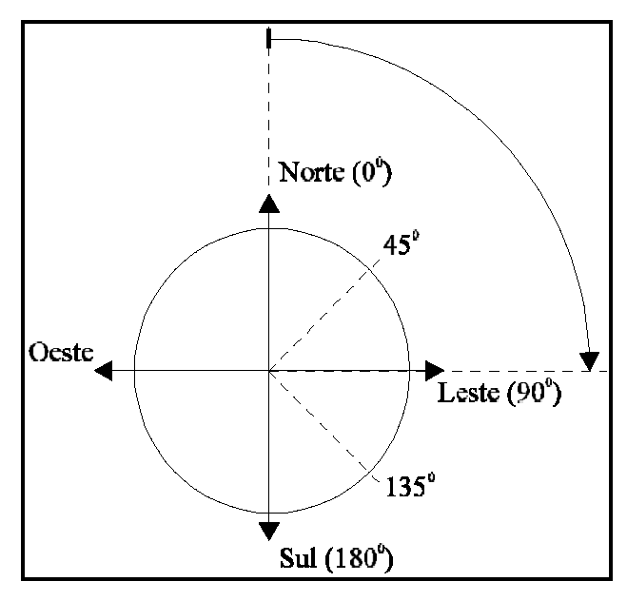
DIREÇÕES NA GEOESTATÍSTICA
As convenções direcionais usadas na geoestatística são mostradas na Figura abaixo

Slide 21
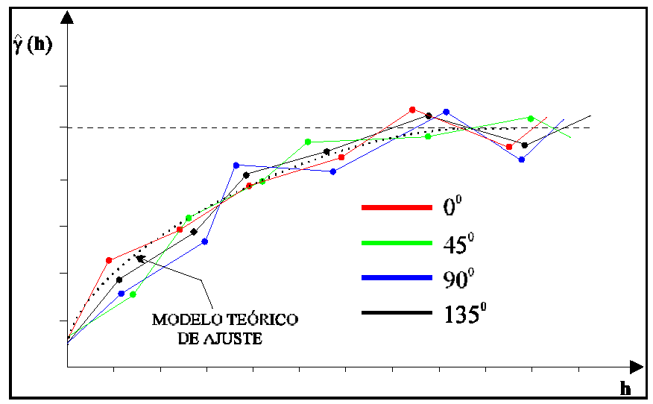
MODELO ISOTRÓPICO - Variograma só depende da distância h. Um único modelo modela a variabilidade em todas as direções.

Slide 22
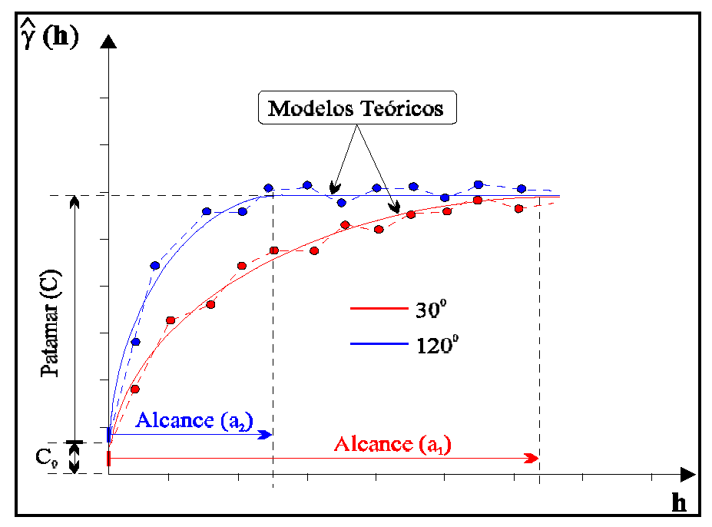
MODELO ANISOTRÓPICO – depende da distância e da direção

Slide 23
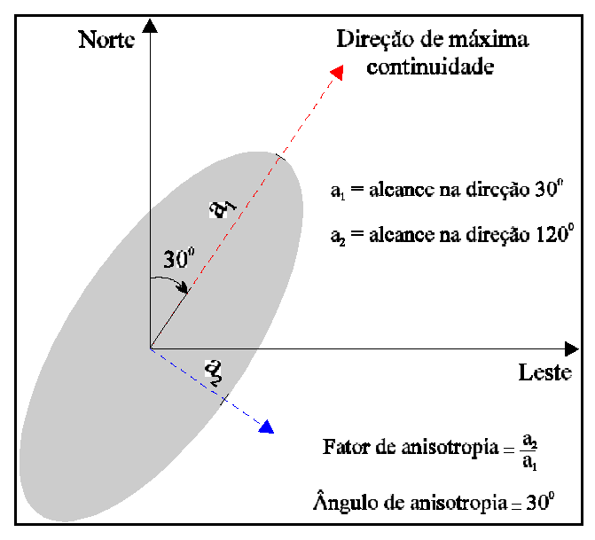
O variograma na direção 30º ao longo, por exemplo, de um canal de sedimentação, apresentará menor variabilidade do que na direção 120º perpendicular à continuidade, correspondentemente, a covariância ou o correlograma indicará maior correlação na direção da sedimentação.

Slide 24
Considerações sobre o ajuste de semivariogramas
Escolher um modelo de semivariograma apropriado é algo que ainda guarda certo mistério. Não é um procedimento automático. Requer um bom julgamento baseado na experiência e uma compreensão das limitações matemáticas da função (McBRATNER & WEBSTER, 1986).
De fato o que se espera é que o ajuste do semivariograma seja eficiente especialmente para pequenas distâncias. SAMPER & RAMIREZ (1990) observam que as flutuações do semivariograma para grandes valores de h não constituem um problema muito sério, visto que os resultados da krigagem são poucos sensíveis aos valores do semivariograma para grandes distâncias.

Slide 25
ESTIMAÇÃO LOCAL: KRIGAGEM
Conhecido o semivariograma, e havendo dependência espacial entre as amostras pode-se estimar valores da propriedade Z em qualquer ponto do campo de estudo, sem tendência e com variância mínima. O método de estimação é denominado de KRIGAGEM , nome dado por MATHERON (1963) em homenagem ao engenheiro de minas sul-africano KRIGE.

Slide 26
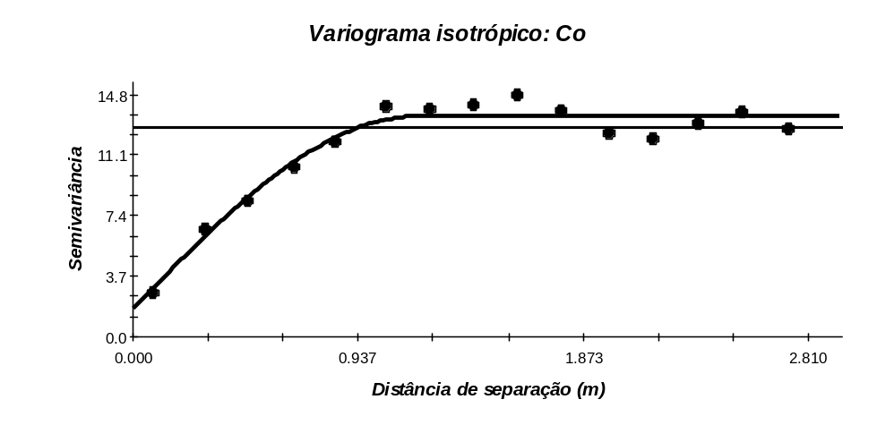
Resumidamente: Passos da modelagem da variabilidade espacial
Malha amostral georeferênciada
Modelagem do semivariograma
Mapa de isolinhas
Estimação nos pontos não amostrados (Krigagem)

Slide 27
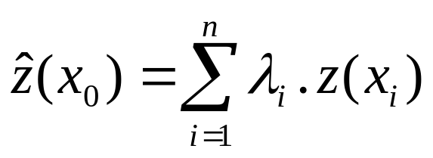
ESTIMAÇÃO LOCAL: colocação do problema
0, 10
10, 10
2
3
4
λ₃
2
λ₂
4
λ₄
4
λ₁
λ₅
6
5
3
1
ID
Valor da variável Z
Pesos
0, 0
10, 0

Slide 28
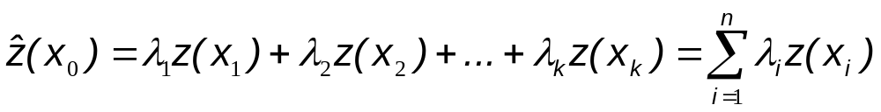


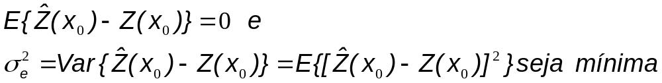
ESTIMAÇÃO LOCAL: KRIGAGEM
Os pesos são escolhidos para que a estimativa seja não viciada e que a variância do erro da estimativa é menor que qualquer outra combinação linear dos valores observados, ou seja,
Trabalhando algebricamente estas duas expressões chegamos às expressões

Slide 29


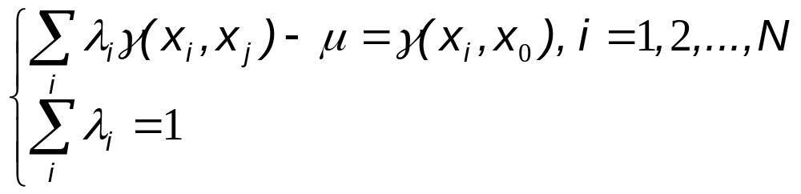
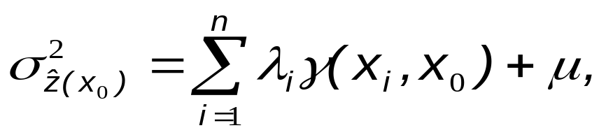
O sistema de krigagem pode ser escrito em função do variograma , sabendo-se que
E a variância de estimação fica

Slide 30
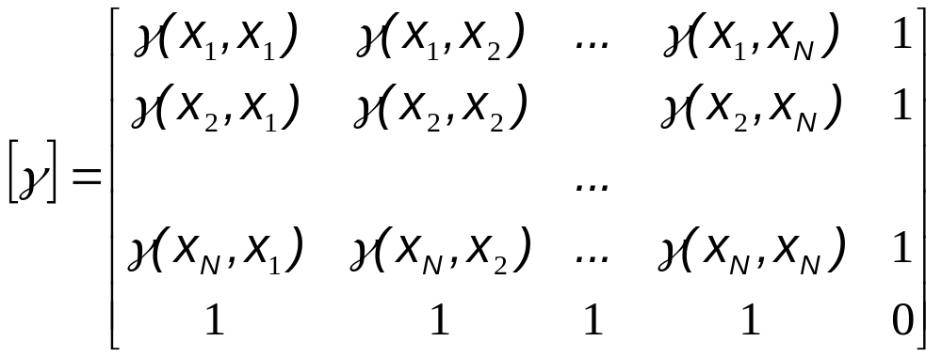
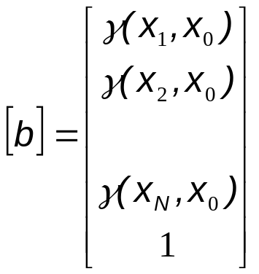
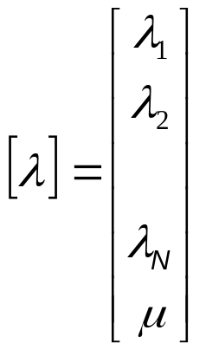
Sistema de krigagem na notação matricial:
Matriz de semivariância entre as amostras
Matriz de semivariância entre as amostras e o ponto a estimar
Matriz de ponderadores

Slide 31
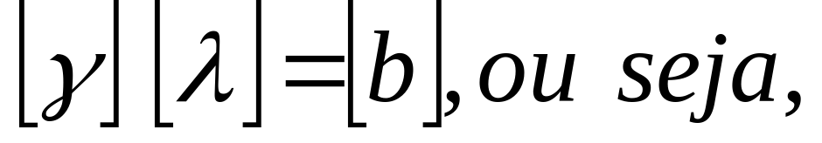
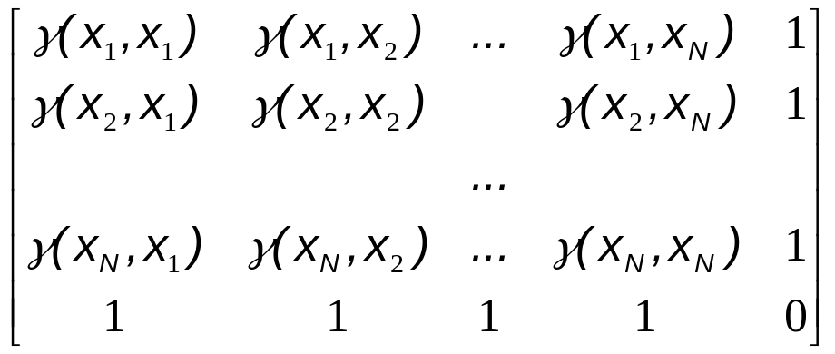
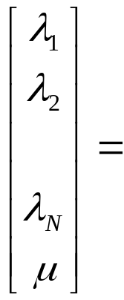
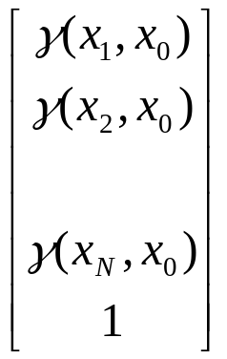
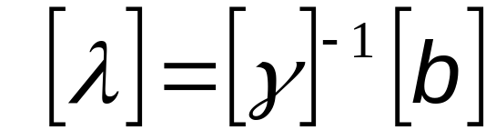
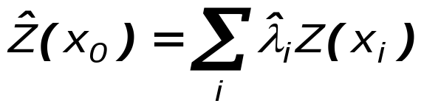
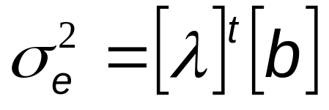
Então
, cuja solução única é
e a expressão da variância na forma matricial fica

Slide 32
Etapas da modelagem da variabilidade espacial
Malha amostral georeferênciada
Modelagem do semivariograma
Mapa de isolinhas
Estimação nos pontos não amostrados (Krigagem)

Slide 33
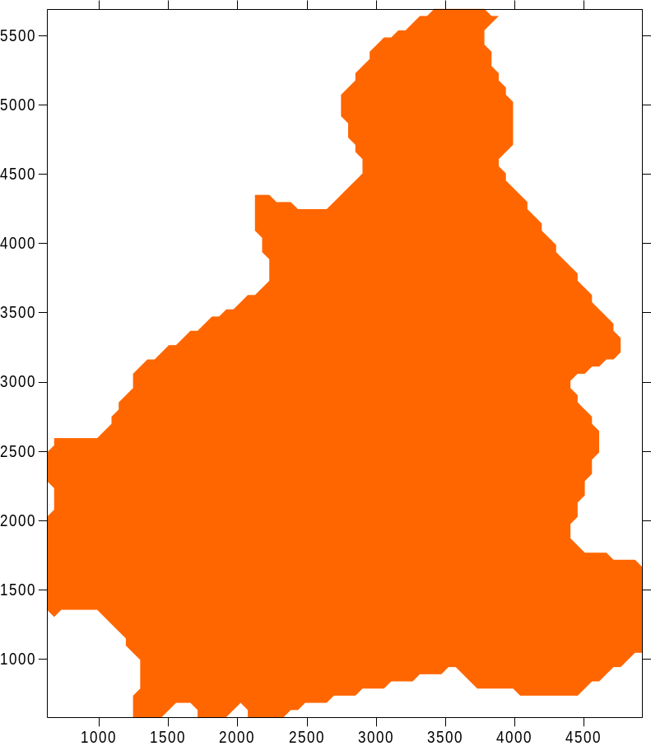

Padrão espacial da variável Cr estimados pela
Estatística convencional Geoestatística

